Slide 1
Bondad del corazón
para edificar
la cultura del encuentro
Centro de estudios familiares y sociales A.C. www.cefasmx.org info@cefasmx.org

Slide 2
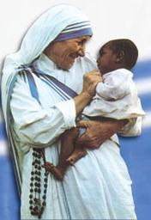
¿Qué es la bondad de corazón?
Toda bondad viene de Dios, es fruto del Espíritu Santo.
.
No somos imagen de Dios en cuanto a lo físico,
lo somos en cuanto a la bondad y a la inteligencia.
La bondad es una inclinación natural a hacer el bien, con una profunda comprensión de las personas y sus necesidades.
Sólo Dios es la «bondad pura», nosotros emprendemos el camino hacia la bondad y es el progreso sincero, el que vale ante Dios.
Notes:
La bondad es uno de los frutos del Espíritu Santo. Es la inclinación que lleva a ocuparse de los demás y a que participen de lo que uno tiene.
La bondad es una inclinación natural a hacer el bien, con una profunda comprensión de las personas y sus necesidades.
Si pensamos o decimos que alguna persona es buena, nos referimos a que procura portarse bien, a que se esfuerza por ser feliz y hacer felices a los demás.

Slide 3
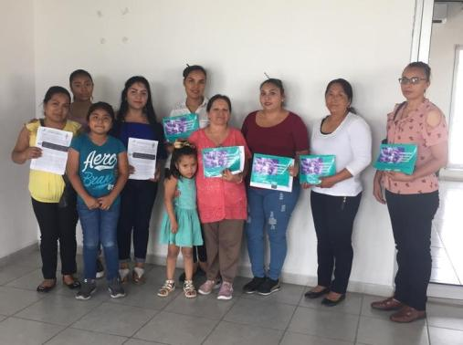
¿Qué es la bondad de corazón?
Disposición permanente a hacer el bien.
Lo contrario es la maldad, la dureza de corazón.
La bondad es la expresión natural del amor.
«El hombre bueno saca el bien del tesoro de bondad que tiene en su corazón. El malo saca el mal de maldad, porque de la abundancia del corazón habla la boca» (Lc 6, 45).
Notes:
La bondad es un comportamiento externo que nos informa de lo que se guarda dentro de sí mismo. La bondad, podemos afirmar, es la expresión del amor, que se ve amorosamente en las personas.
La bondad es una inclinación universal, la historia está llena de personas que hicieron el bien a la humanidad.
La bondad puede desarrollarse sin discursos, con el simple ejemplo, con la imitación por admiración de los que son buenos. Se puede enseñar a reconocer nuestro interés individual; no guiados por el simple principio de lo que nos agrada, sino buscando ser amables con nosotros mismos y con los demás.
Sólo Dios es la "bondad pura". Sólo en Dios se aplica el principio de que la bondad debe de ser integra y que cualquier falta convierte lo bueno en malo. Los humanos emprendemos el camino hacia la bondad y es el progreso sincero, el que vale ante Dios y ante los hombres.
¿Qué es la bondad? Una cualidad que lleva al ser humano a esforzarse por lograr la felicidad propia y la de los demás.

Slide 4
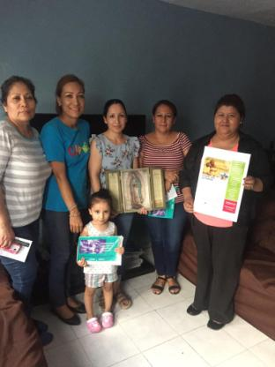
Bondad de corazón
Es lo contrario a los gritos, a la ira y a la violencia.
Se aprende y se trasmite sin necesidad de palabras.
No es condescendiente con la injusticia o indiferente al mal.
Notes:
Para vivir la bondad se necesita la fortaleza para controlar el carácter, las pasiones, para convertirlas en buenas acciones porque la bondad es la antítesis de los gritos, de la ira y de la violencia en el hogar y en las relaciones con las personas.
La bondad se aprende y se trasmite sin necesidad de palabras, basta ver las obras para comprender que ser bondadoso lleva a ser feliz. Los hijos observan y aprenden a imitar, todos los signos externos que digan o hagan los padres, tanto las cosas buenas como las malas. Cuando los niños descubren la bondad en sus mayores, la admiran, la imitan y se vuelven celosos promotores de la bondad.
El ser bueno no quiere decir ser condescendiente con la injusticia o indiferente al mal, en las actitudes o acciones de los demás.

Slide 5
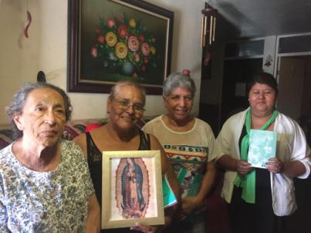
¿Qué tiene que ver conmigo?
Es un estilo de vida para lograr ser en esencia lo que estamos capacitados a ser: hacer el bien.
Todos nuestros actos deben estar motivados por el amor. Cristo nos invita a ser sus discípulos,
quiere entrar en nuestro corazón,
de nosotros depende aceptar su invitación y dejarlo entrar.

Slide 6
¿Qué dice la Palabra de Dios?
Que vuestra bondad sea conocida por todos los hombres. El Señor esta cerca.
(Filipenses 4,5).
Si nos insultan, bendecimos. Si nos persiguen, lo soportamos. Si nos difaman, respondemos con bondad. (1Corintios 4,13).
Actuamos con corazón limpio, con conocimiento de las cosas de Dios, con paciencia, con bondad, consolados por el Espíritu Santo, con un amor sincero.
(2 Corintios 6,6)

Slide 7
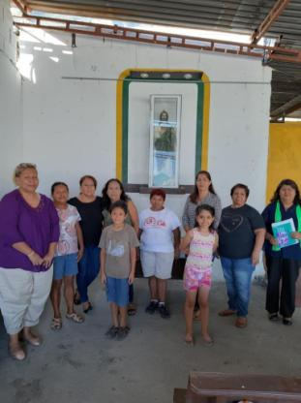
¿Y el Catecismo de la Iglesia?
La Creación, en su orden y armonía, refleja la extraordinaria bondad y belleza de Dios. (Youcat n. 46)
«Los frutos del Espíritu son perfecciones que forma en nosotros el Espíritu Santo como primicias de la gloria eterna.
La tradición de la Iglesia enumera doce: “caridad, gozo, paz, paciencia, longanimidad, bondad, benignidad, mansedumbre, fidelidad, modestia, continencia, castidad» (n. 1832).

Slide 8
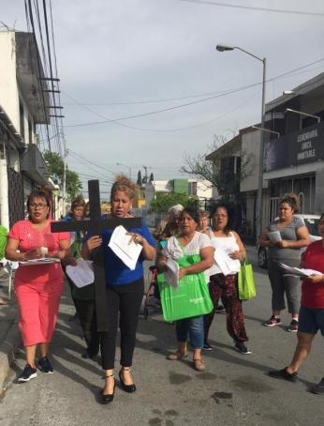
¡Tú puedes vivir esa virtud! Si…
Comprendes, te interesas y das su lugar a cada persona.
Eres auténtico, el engaño es contrario a la bondad.
Vives la abnegación, querer, en vez de esperar que te quieran, renuncias a tu comodidad por el bien de los demás.
Imitas por admiración a los que son buenos.
Notes:
¡Tú puedes vivir esta virtud! Esta virtud se desarrolla:
Si comprendes, te interesas y das su lugar a cada persona. Los tratas como quieres que te traten a ti, con amabilidad, educación, respeto y justicia. Atiendes a los que están en necesidad. Esto lo demuestras en la forma de hablar, en la generosidad de la conducta, en el perdón de las injurias, en la atención a quien te resulta difícil o conflictivo. Ejemplos: escuchar con atención, saludar con cariño. No criticar lo que parezca extravagancias. Si tratas de aliviar la incomodidad de los demás, dándoles el lugar en el transporte público, recogiéndoles algo que se les cayó, dando cuidadosamente la información que se te pide, prestando ayuda en alguna emergencia. Si cuidas la naturaleza y los recursos. Si das ayuda económica a una obra que necesaria para los demás (no para quedar bien). Si te interesas por la buena marcha de esas instituciones. Si no ves con malos ojos a la mamá que no puede callar al hijo que llora. En el trabajo y actividades: si cumples evitando excusas y apoyando a los demás en lo que se necesita con buen ánimo y una sonrisa. Si atiendes debidamente y con una sonrisa a los ue por tu trabajo debes atender.
Si eres auténtico, porque el engaño es contrario a la bondad. Ser bueno, no simplemente parecer bueno. Falsificar la bondad es quitar el significado a nuestra esencia humana. Fingir bondad para salirse con la suya, es acarrear nuestro propio mal.
Si vives la abnegación: renunciar a tu propio bien por el bien de los demás y permaneces en tal actitud, aun en las dificultades. No pensar en que te quieran, sino en querer, para que cada persona sea importante para ti, en la convivencia familiar, en el trabajo, con los amigos. Levantar el ánimo a los demás deja un ejemplo que permanece para siempre, además que te hace sentir bien.
La bondad puede desarrollarse sin discursos, con el simple ejemplo, con la imitación por admiración de los que son buenos. Se puede enseñar a reconocer nuestro interés individual; no guiados por el simple principio de lo que nos agrada, sino buscando ser amables con nosotros mismos y con los demás.

Slide 9
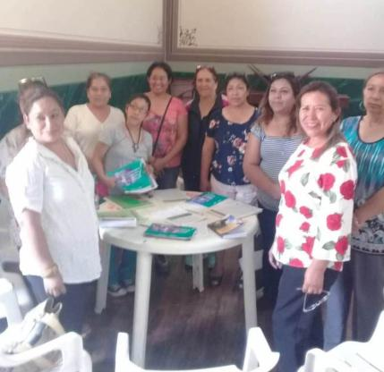
¿Qué pasa cuando la vives?
«Buscando el bien de nuestros semejantes,
encontramos el nuestro» (Platón)
Lleva a la felicidad, por la satisfacción interior que produce.
Una persona buena, es siempre una persona alegre.
Notes:
¿Qué pasa cuando la vives?
«Buscando el bien de nuestros semejantes, encontramos el nuestro» (Platón) (427 AC-347 AC) Filósofo griego. En el plano humano, desde siempre se ha sabido. La venida de Cristo al mundo, confirma esta verdad.
Lleva a la felicidad, por la satisfacción interior que produce. La bondad es la muestra máxima de la plenitud de la persona, no solo en el plano humano si no en el espiritual. Obtener ganancias o cosas no nos llena; la bondad, en cambio, colma nuestro corazón. La bondad no es una norma social, en el fondo es deseo de perfección espiritual.
Una persona buena, es siempre una persona alegre. Trata a todos con dulzura, tino, delicadeza; con gusto, cordialmente, con alegría, sin sentir la dificultad.

Slide 10
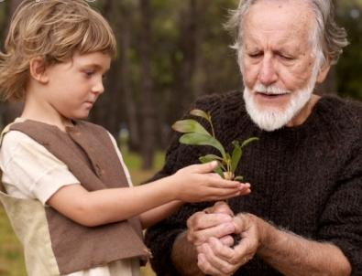
¿Qué pasa cuando la vives?
Cultivas una personalidad pacífica, humilde, gentil, dulce, incapaz de ofenderse.
Favoreces la unión y convivencia en el trabajo, vida social y familiar.
Con bondad se adquiere autoridad.
Notes:
Cultivas una personalidad pacífica, humilde, gentil, dulce, incapaz de ofenderse. Siempre está dispuesta a cooperar en cualquier forma necesaria para propiciar ese espíritu de unidad y concordia que agrada al Señor y que el Espíritu Santo bendice.
Favorece la unión y convivencia en el trabajo, vida social y familiar. Ayuda en todas las áreas de la vida, especialmente en el ámbito del hogar porque es como mejor se puede educar a los hijos en el aprendizaje de la vida, para conseguir ser cada vez mejores personas, más sabias y más bondadosas. Levanta el ánimo y la sana auto estima.
No hay que confundir el dar y hacer cosas por los demás, con el ser bueno; ser bueno significa procurar la felicidad propia y de toda la familia, sin reclamar ni echar en cara lo que por ellos hagamos o hayamos hecho.
Con bondad se adquiere autoridad. Por el buen ejemplo de buen comportamiento en la vida diaria, se produce una empatía que en base del respeto y la unidad, favorece la comunión de las personas y por ende la autoridad de quien tiene responsable de ejercerla.

Slide 11
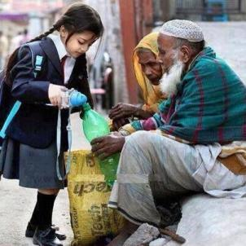
¿Qué medios te pueden ayudar?
Alégrate por los éxitos de los demás.
Aprecia a quien opina diferente.
Acércate al prójimo cuando sufre.
Sé espontáneo, sencillo y pacificador.
Perdona y pide perdón de corazón.
Permite que los demás se sientan valiosos.
Ponte en las circunstancias de los demás.
Sé bondadoso con los enemigos.
Sé útil al prójimo desinteresadamente.
Ve las cosas positivas del prójimo.
Notes:
Se recomienda poner por escrito los medios concretos que se van a incluir en el proyecto de vida para vivir esta virtud.
Aceptando, queriendo y ayudando a las personas inseguras, tímidas o con baja autoestima, para que en su propio beneficio, puedan cambiar de actitud y ser más felices en la vida.
Alegrándose de los éxitos y logros de los demás, como si fueran propios y felicitándoles con calor y sinceridad. Esto les animará a seguir esforzándose, en obtener cada vez mejores resultados y a transmitirlo con el ejemplo a los demás.
Amando, queriendo y respetando al prójimo como a uno mismo, aunque sea diferente en color, raza, religión, educación, ideas políticas o situación económica, nativo o extranjero.
Apreciando, honrando y no ofendiendo a los que opinan de diferente forma, permitiendo con mucha caridad que mantengan su propio criterio, aunque consideremos que están equivocados.
Compartiendo las penas del prójimo, ayudándole y aliviándole con buenas obras y consejos, cuando más los necesite.
Dando ejemplo de bondad, amor y benevolencia en todas las actividades de la vida cotidiana con las palabras y con las obras, en la familia, escuela y sociedad.
Estando cerca del prójimo cuando sufre, está enfermo, preocupado, encarcelado, triste, o pasa por un mal momento familiar o económico.
Manteniendo la paz interior propia, para que con el ejemplo trascienda a los demás, principalmente en los momentos que tenemos dificultades y los demás piensan que nos vamos a derrumbar interna y externamente.
Mostrándose espontáneo, sencillo y pacificador en la familia, trabajo y sociedad, sin dar importancia a la posición económica, social o económica que se tenga.
Perdonando y pidiendo perdón de corazón, sin condiciones, dobleces, egoísmos ni oportunismos. Haciendo ver que no cuesta hacerlo.
Permitiendo que los demás se sientan valiosos, útiles e importantes, en las tareas que desempeñan por muy humildes que éstas sean. Dando las gracias por el trabajo que han hecho.
Poniéndose en el lugar y circunstancias de los demás, viendo las cosas desde su propia óptica para no juzgarles unilateralmente.
Repartiendo la bondad con los demás, contagiándoles con el ejemplo, pero sin esperar alabanzas ni premios.
Siendo bondadoso con los enemigos, con los que nos ofenden y con los que nos caen mal. Es muy fácil ser bondadoso con los amigos y con los que nos caen bien.
Siendo útil al prójimo desinteresadamente, en la familia, trabajo, amistades o sociedad, sembrando continuamente bondad y amor.
Teniendo siempre una puerta abierta al optimismo, a la esperanza, a la confianza, a la alegría, al entusiasmo y al ánimo.
Viendo las cosas positivas del prójimo, soslayando las negativas y, en su caso, disculpándolas y nunca divulgándolas.

Slide 12
Enemigos de la bondad
La mentira, el egoísmo, la soberbia, la pusilanimidad, la presunción, la ambición, la vanagloria, la mezquindad, el despilfarro y muchos más. Centremos en uno: la maledicencia.
Las palabras no se las lleva el viento, dejan huella,
tienen poder de hacer el bien o el mal, por eso:
Piensa bien antes de hablar.
Cálmate cuando estés resentido.
Habla sólo cuando estés en paz.
Notes:
Las palabras no se las lleva el viento, las palabras dejan huella, tienen poder e influyen positiva o negativamente. Las palabras curan o hieren a una persona.
Tus pensamientos se convierten en palabras, cuídalas, porque ellas marcan tu destino. Piensa muy bien antes de hablar, cálmate cuando estés resentido y habla sólo cuando estés en paz.
Cultivemos cualidades de amor, verdad y gratitud, creando un sólido mundo interior en donde la bondad y la verdad brillen; para luego extender este mundo interior a las personas de nuestro alrededor.

Slide 13
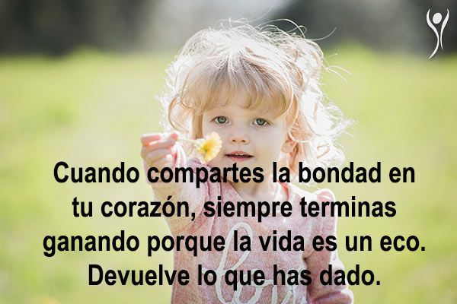
¿Qué se ha dicho sobre esta virtud?
Jamás llegaremos a comprender el grado de gloria que nos proporcionará en el cielo cada acción buena, si la realizamos solamente por Dios. (SANTO CURA DE ARS, Sermón sobre la esperanza)
Todo os es posible con la gracia de Dios. Acudid a Él a buscar la voluntad y la fuerza para hacer aquello para lo que Él os llama. Nunca abandona a quien le busca.
(Card. J. H. NEWMAN. Sermón para el Domingo de Sexagésima: llamadas de la gracia).

Slide 14
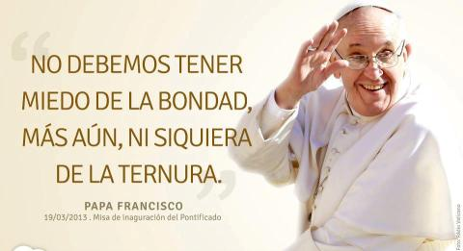
¿Qué dice el Papa?
La fe en el Dios bueno se convierte en bondad, la fe en Cristo Crucificado se convierte en fuerza para amar hasta el final y hasta a los enemigos.
(6 de diciembre de 2013)
Es Espíritu Santo nos impulsa a abrir las puertas para salir, para anunciar y dar testimonio de la bondad del Evangelio, para comunicar el gozo de la fe, del encuentro con Cristo.
(19 de mayo de 2013)

Slide 15
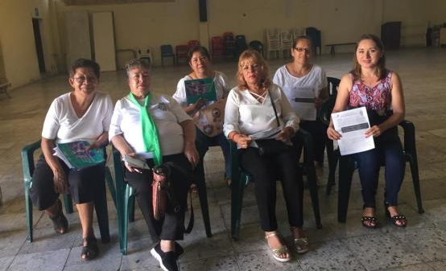
¿Qué sugiere CEFAS?
El corazón es la verdadera fuente de las intenciones y acciones, por eso es preciso cultivar la bondad de corazón para poder pensar, hablar y hacer siempre el bien a los demás.

Slide 16
¿Qué sugiere CEFAS?
Practica, consciente y continuamente, actos de bondad.
Pon en todo lo que hagas mucho amor.
Alégrate de los éxitos de los demás, como si fueran propios.
Convive con los demás, buscando servir, más que ser servido.
Da las gracias, busca grandes metas, sé desprendido, amable, respetuoso, abnegado, generoso, humilde, solidario, tolerante.
Escucha con atención, dialoga, no te impongas.
Alivia la incomodidad de los demás.
Haz sentir importante a las personas con las que tratas.
Sé bondadoso con la naturaleza: no molestes a los animales, preserva y cuida las plantas, el agua y otros recursos naturales.
Comparte tu experiencia en CEFAS,
¡promueve una nueva comunidad!
Notes:
Otras sugerencias:
Si nos interesamos en lo que otras personas nos platican y escuchamos con atención. Si saludamos con cariño y retenemos un momento más la mano de un anciano. Si le preguntamos a un niño su nombre. Si no criticamos a un joven por lo que a nosotros nos parecen extravagancias.
Si tratamos de aliviar la incomodidad de los demás, dándoles el lugar en el transporte público, a ancianos, señoras embarazadas o con bebés de brazos, recogiéndoles algo que se les haya caído, dando cuidadosamente la información que se nos pide, prestando nuestra ayuda en alguna emergencia.
Si damos nuestra ayuda económica a la Cruz Roja. Si sostenemos una obra que es necesaria. Si nos interesamos por la buena marcha de esas instituciones
Si no vemos con ojos de desaprobación a la mamá que no sabe que hacer para que su hijo deje de llorar durante la misa.
Si a cada persona la hacemos sentir importante para nosotros.
Con la naturaleza también debemos de ser bondadosos, no molestando a los animalitos, si le damos de beber a una pobre plantita que se seca, si cerramos una llave que gotea.

Slide 17
Siempre ayuda hacer un balance.
¿Soy interesado, egoísta, no me importan los demás? ¿Mi tendencia es desconfiar y criticar a los demás?
«Haz bien y no mires a quien». ¿Soy amable y respetuoso con los demás? Mi trato, ¿los hace sentirse acogidos?
Bueno es dar cuando me piden; pero mejor es dar sin que me pidan. ¿Hago el bien para que me lo agradezcan?
¿Reconozco y busco imitar a las personas buenas?
La bondad es la única inversión que garantiza el 100 x 1, ¿cómo voy a incrementarla?

Slide 18
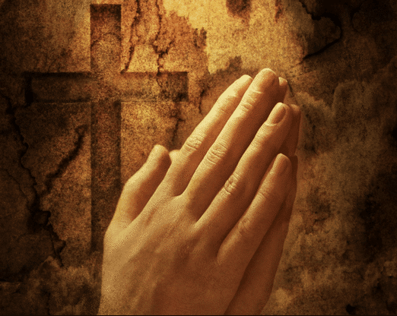
Si no soy humilde, dueño de mis pasiones, prudente y equilibrado moralmente, y, sobre todo, si no amo a Dios, no puedo ser bueno.
Dame tu gracia, Señor, para que mis pensamientos y acciones me llevan a crecer en la bondad.

